Slide 1


Об Указе Президента РФ от 9 ноября 2022 г. № 809
“Об утверждении Основ государственной политики по сохранению и укреплению традиционных российских духовно-нравственных ценностей” и актуализации содержания рабочих программ воспитания
Морозов Иван Анатольевич,
и.о. заведующего кафедрой воспитательных технологий
14.12.2022

Slide 2
Указ Президента РФ от 9 ноября 2022 г. № 809
“Об утверждении Основ государственной политики по сохранению и укреплению традиционных российских духовно-нравственных ценностей”
П.4. Традиционные ценности - это нравственные ориентиры, формирующие мировоззрение граждан России, передаваемые от поколения к поколению, лежащие в основе общероссийской гражданской идентичности и единого культурного пространства страны, укрепляющие гражданское единство, нашедшие свое уникальное, самобытное проявление в духовном, историческом и культурном развитии многонационального народа России.

Slide 3
Указ Президента РФ от 9 ноября 2022 г. № 809
“Об утверждении Основ государственной политики по сохранению и укреплению традиционных российских духовно-нравственных ценностей”
П.5. К традиционным ценностям относятся жизнь, достоинство, права и свободы человека, патриотизм, гражданственность, служение Отечеству и ответственность за его судьбу, высокие нравственные идеалы, крепкая семья, созидательный труд, приоритет духовного над материальным, гуманизм, милосердие, справедливость, коллективизм, взаимопомощь и взаимоуважение, историческая память и преемственность поколений, единство народов России.

Slide 4
Базовые национальные ценности (Фундаментальное ядро содержания общего образования) | Указ Президента РФ от 9 ноября 2022 г. № 809
наука (познание, истина, научная картина мира, экологическое сознание); | высокие нравственные идеалы,
традиционные российские религии. Учитывая светский характер обучения в государственных и муниципальных школах, ценности традиционных российских религий принимаются школьниками в виде системных культурологических представлений о религиозных идеалах; | историческая память и преемственность поколений,
искусство и литература (красота, гармония, духовный мир человека, нравственный выбор, смысл жизни, эстетическое развитие); | приоритет духовного над материальным,
природа (жизнь, родная земля, заповедная природа, планета Земля); | жизнь,
человечество (мир во всем мире, многообразие культур и народов, прогресс человечества, международное сотрудничество) | единство народов России, коллективизм, взаимопомощь и взаимоуважение,

Slide 5
Указ Президента РФ от 9 ноября 2022 г. № 809
“Об утверждении Основ государственной политики по сохранению и укреплению традиционных российских духовно-нравственных ценностей”
Угрозу таким ценностям представляют в т. ч. деятельность экстремистских и террористических организаций, действия США и других недружественных иностранных государств. Также среди угроз отмечено деструктивное идеологическое воздействие на граждан России, которое угрожает демографической ситуации в стране.

Slide 6
Указ Президента РФ от 9 ноября 2022 г. № 809
“Об утверждении Основ государственной политики по сохранению и укреплению традиционных российских духовно-нравственных ценностей”
Государственная политика по сохранению и укреплению традиционных ценностей реализуется в области образования и воспитания, работы с молодежью, культуры, науки, межнациональных и межрелигиозных отношений, средств массовой информации и коммуникаций, международного сотрудничества. Ее целями являются в т. ч. передача традиционных ценностей от поколения к поколению, формирование образа России как хранителя и защитника традиционных ценностей.
При необходимости Основы будут корректироваться каждые шесть лет.

Slide 7
Базовые национальные ценности (Фундаментальное ядро содержания общего образования) | Указ Президента РФ от 9 ноября 2022 г. № 809
патриотизм (любовь к России, к своему народу, к своей малой родине; служение Отечеству); | патриотизм,
социальная солидарность (свобода личная и национальная; доверие к людям, институтам государства и гражданского общества; справедливость, милосердие, честь, достоинство); | достоинство, права и свободы человека, гуманизм, милосердие, справедливость, взаимопомощь и взаимоуважение,
гражданственность (правовое государство, гражданское общество, долг перед Отечеством, старшим поколением и семьей, закон и правопорядок, межэтнический мир, свобода совести и вероисповедания); | гражданственность, служение Отечеству и ответственность за его судьбу, историческая память и преемственность поколений,
семья (любовь и верность, здоровье, достаток, почитание родителей, забота о старших и младших, забота о продолжении рода); | крепкая семья,
труд и творчество (творчество и созидание, целеустремленность и настойчивость, трудолюбие, бережливость); | созидательный труд,

Slide 8
Структура рабочей программы воспитания
Разделы | Содержание в соответствии с обновленными ФГОС
Целевой (цель и задачи) | анализ воспитательного процесса в Организации; цель и задачи воспитания обучающихся;
Содержательный (содержание воспитательной деятельности) | виды, формы и содержание воспитательной деятельности с учетом специфики Организации, интересов субъектов воспитания, тематики учебных модулей;
Организационный (кадровые, материально-технические, информационно-методические и др. условия, в том числе для детей с ОВЗ) | систему поощрения социальной успешности и проявлений активной жизненной позиции обучающихся;

Slide 9
Задачи рабочей программы воспитания (РПВ)
усвоение знаний норм, духовно-нравственных ценностей, традиций, которые выработало российское общество (социально значимых знаний);
формирование и развитие личностных отношений к этим нормам, ценностям, традициям (их освоение, принятие);
приобретение соответствующего этим нормам, ценностям, традициям социокультурного опыта поведения, общения, межличностных и социальных отношений, применения полученных знаний;
достижение личностных результатов: осознание российской гражданской идентичности, сформированность ценностей самостоятельности и инициативы, готовность обучающихся к саморазвитию, самостоятельности и личностному самоопределению, наличие мотивации к целенаправленной социально значимой деятельности, сформированность внутренней позиции личности как особого ценностного отношения к себе, окружающим людям и жизни в целом.

Slide 10
Направления воспитания РПВ
Гражданское воспитание — формирование российской гражданской идентичности, принадлежности к общности граждан Российской Федерации, к народу России как источнику власти в Российском государстве и субъекту тысячелетней российской государственности, уважения к правам, свободам и обязанностям гражданина России, правовой и политической культуры;
Патриотическое воспитание — воспитание любви к родному краю, Родине, своему народу, уважения к другим народам России; историческое просвещение, формирование российского национального исторического сознания, российской культурной идентичности;
Духовно-нравственное воспитание — воспитание на основе духовно-нравственной культуры народов России, традиционных религий народов России, формирование традиционных российских семейных ценностей; воспитание честности, доброты, милосердия, справедливости, дружелюбия и взаимопомощи, уважения к старшим, к памяти предков;
Эстетическое воспитание — формирование эстетической культуры на основе российских традиционных духовных ценностей, приобщение к лучшим образцам отечественного и мирового искусства;
Физическое воспитание, формирование культуры здорового образа жизни и эмоционального благополучия — развитие физических способностей с учётом возможностей и состояния здоровья, навыков безопасного поведения в природной и социальной среде, чрезвычайных ситуациях;
Трудовое воспитание — воспитание уважения к труду, трудящимся, результатам труда (своего и других людей), ориентация на трудовую деятельность, получение профессии, личностное самовыражение в продуктивном, нравственно достойном труде в российском обществе, достижение выдающихся результатов в профессиональной деятельности;
Экологическое воспитание — формирование экологической культуры, ответственного, бережного отношения к природе, окружающей среде на основе российских традиционных духовных ценностей, навыков охраны, защиты, восстановления природы, окружающей среды;
Ценности научного познания — воспитание стремления к познанию себя и других людей, природы и общества, к получению знаний, качественного образования с учётом личностных интересов и общественных потребностей.

Slide 11
Инвариантные модули РПВ
В имеющейся рабочей программе воспитания | В обновленной программе воспитания
Школьный урок Работа с родителями Классное руководство Курсы внеурочной деятельности Профориентация Самоуправление | Урочная деятельность Работа с родителями Классное руководство Курсы внеурочной деятельности Профориентация Самоуправление Основные школьные дела Предметно-пространственная среда Внешкольные мероприятия Профилактика и безопасность Социальное партнерство

Slide 12
Инвариантные модули
В имеющейся рабочей программе воспитания | В обновленной программе воспитания
Школьный урок Курсы внеурочной деятельности | Урочная деятельность Курсы внеурочной деятельности
П. 18.2.2 ФГОС ООО П. 18.2.2 ФГОС СОО «Рабочие программы учебных предметов, курсов, в том числе внеурочной деятельности разрабатываются на основе требований к результатам освоения основной образовательной программы основного общего образования (СОО) с учетом программ, включенных в ее структуру» (только в тематическом планировании) | П. 31.1 обновленного ФГОС НОО П. 32.1. обновленного ФГОС ООО «Рабочие программы учебных предметов, учебных курсов (в том числе внеурочной деятельности), учебных модулей формируются с учетом рабочей программы воспитания» (во все разделы РП)

Slide 13

Просветительские мероприятия

Slide 14
Инвариантные модули
В имеющейся рабочей программе воспитания | В обновленной программе воспитания
Курсы внеурочной деятельности | Курсы внеурочной деятельности
Духовно-нравственное, Социальное, Общеинтеллектуальное, Общекультурное, Спортивно-оздоровительное | 1. Спортивно-оздоровительная деятельность 2. Проектно-исследовательская деятельность 3. Коммуникативная деятельность 4. Художественно-эстетическая творческая деятельность 5. Информационная культура 6. Интеллектуальные марафоны 7. «Учение с увлечением!»

Slide 15

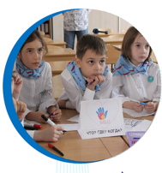
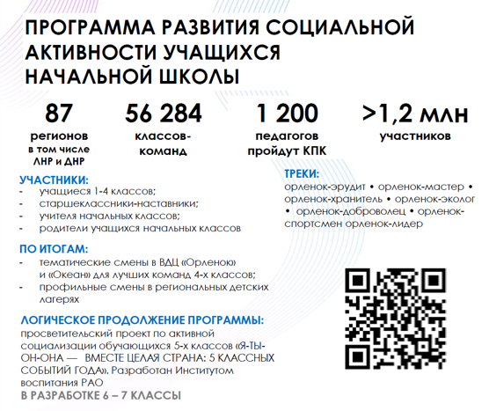
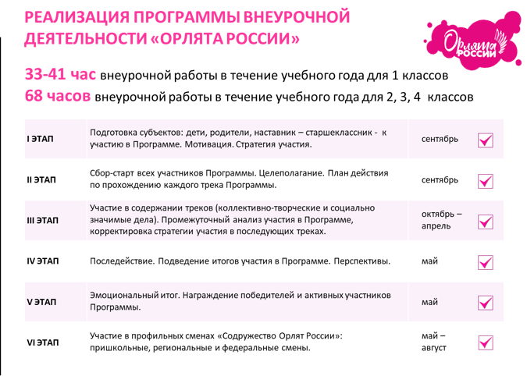
Методическая суббота руководителей образовательных организаций от 30.09.2022

Slide 16
Инвариантные модули
В имеющейся рабочей программе воспитания | В обновленной программе воспитания
Работа с родителями Классное руководство Самоуправление | Работа с родителями Классное руководство Самоуправление
Планирование работы в соответствии с основными направлениями: Гражданское воспитание; Патриотическое воспитание; Духовно-нравственное воспитание; Эстетическое воспитание; Физическое воспитание, формирование культуры здорового образа жизни и эмоционального благополучия; Трудовое воспитание; Экологическое воспитание; Ценности научного познания

Slide 17


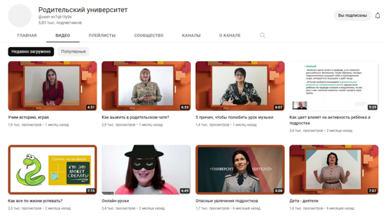

Работа с родителями
РОДИТЕЛЬСКИЙ УНИВЕРСИТЕТ
https://www.youtube.com/@user-xv7qk1ty9x/videos

Slide 18
Инвариантные модули
В обновленной программе воспитания Предметно-пространственная среда
Ценности | Возможные средства реализации
жизнь, достоинство, права и свободы человека, патриотизм, гражданственность, служение Отечеству и ответственность за его судьбу, высокие нравственные идеалы, крепкая семья, созидательный труд, приоритет духовного над материальным, гуманизм, милосердие, справедливость, коллективизм, взаимопомощь и взаимоуважение, историческая память и преемственность поколений, единство народов России. | Школьный музей ( при отсутствии специальных помещений оформление в рекреации в виде стеллажей, витрин, стендов) Уголки с государственной символикой Трансформируемые пространства (тихие зоны (мягкими креслами, настольные игры), шумные зоны - переносной спортивный инвентарь (теннисные столы, шахматные и шашечные доски, напольные фигуры и т.д.), мини-театральные пространства и т.д.) Тематические выставки со сменной экспозицией (картинные галереи, рисунки, поделки, проекты и т.д.) Открытая стена (доски или пространства с антивандальным покрытием) Школьный двор (рациональное зонирование)

Slide 19

Реализуемые практики

Slide 20
Вариативные модули
В обновленной программе воспитания Школьные театры
Ценности | Возможные средства реализации
жизнь, достоинство, права и свободы человека, патриотизм, гражданственность, служение Отечеству и ответственность за его судьбу, высокие нравственные идеалы, крепкая семья, созидательный труд, приоритет духовного над материальным, гуманизм, милосердие, справедливость, коллективизм, взаимопомощь и взаимоуважение, историческая память и преемственность поколений, единство народов России. | Отбор репертуара в соответствии с ценностями Адаптация сценария к условиям театра Изготовление декораций и костюмов и их элементов Подбор звукового оформления и световые решения Планировка расположения зрительских мест Разработка афиш и программ спектаклей Проведение информационной компании с обеспечением планируемого охвата или целевой аудитории

Slide 21
Задачи
ТУ и ДО:
Обеспечить проведение мониторинга отражения традиционных российских духовно-нравственных ценностей в рабочих программах учебных предметов и внеурочной деятельности, календарных планах воспитательной работы рабочих программ воспитания
Срок до 15.02.2023
ИРО, ЦРО, Ресурсным центрам, ЦИТ:
Оказать методическое сопровождение ОО по вопросам отражения традиционных российских духовно-нравственных ценностей в рабочих программах учебных предметов и внеурочной деятельности, календарных планах воспитательной работы рабочих программ воспитания
Срок до 01.02.2023
Образовательным организациям:
Провести самопроверку рабочих программ учебных предметов и внеурочной деятельности, календарных планов воспитательной работы рабочих программ воспитания на предмет учета и отражения в локальных актах традиционных российских духовно-нравственных ценностей
Срок до 20.01.2023

